Slide 1
2020661051 조희진
포켓몬스터 게임

Slide 2

Check
이 게임을 만들기로 한 이유
어릴 때 즐겨했던 포켓몬 게임을 비슷하게라도 만들어보고 싶었다.

Slide 3
게임 구성
Check
Character
Map
Player
Main_character
Monster
Store
Hospital
Pikachu(피카츄)
Chicorita(치코리타)
Charmander(파이리)
Magikarp(잉어킹)
GameMain
Squirtle(꼬부기)
Zubat(주벳)
Turtwig(모부기)
Eevee(이브이)
Hypno(슬리피)
Oddish(뚜벅쵸)

Slide 4
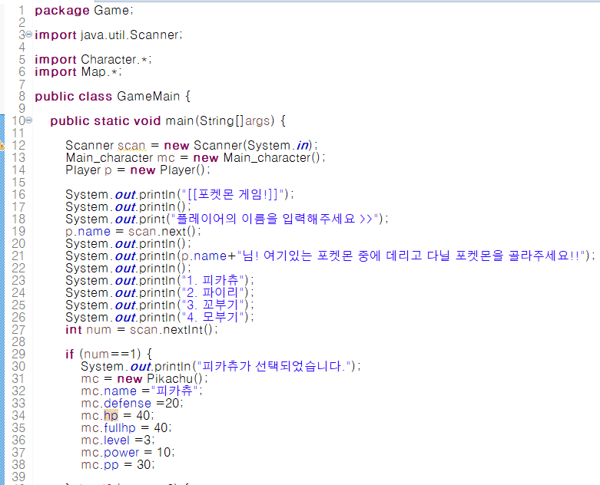
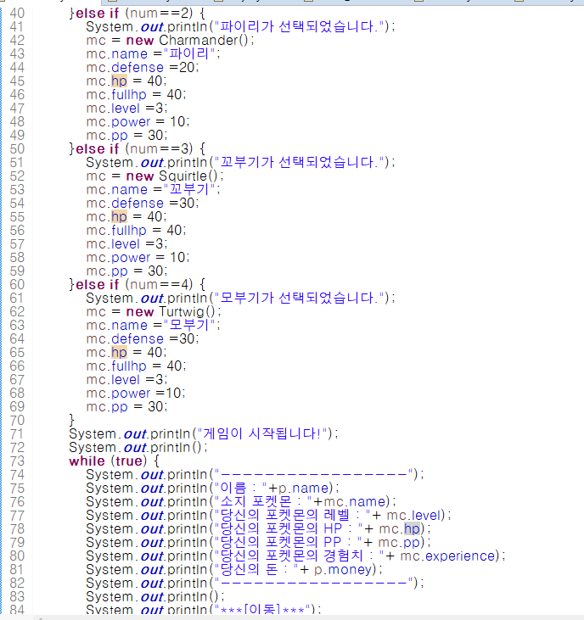
프로그래밍 해설
Check
게임 메인 화면
특정 패키지의 모든 클래스 호출
스캐너 객체 생성
객체에 대한 레퍼런스 변수 선언 + 객체 생성
문자열 읽기
Player객체 안에 있는 name필드에 입력값 저장
정수 읽기
조건이 true인 동안 작업문 실행 반복
Main_character과 Pikachu 클래스가 서로 상속 관계 -> 부모 타입의 참조 변수로 자식 클래스의 인스턴스를 참조하는 것이 가능
(업캐스팅)
Pikachu 객체 안에 있는 필드에 입력값 저장

Slide 5
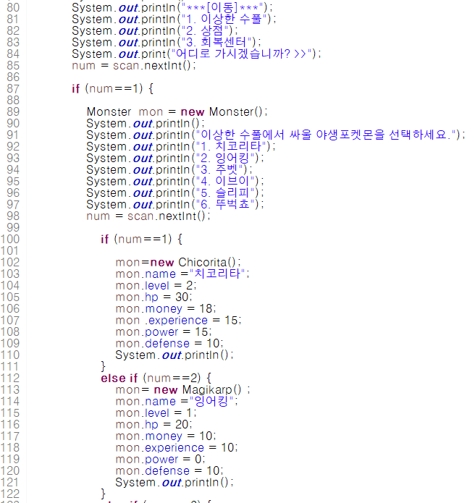
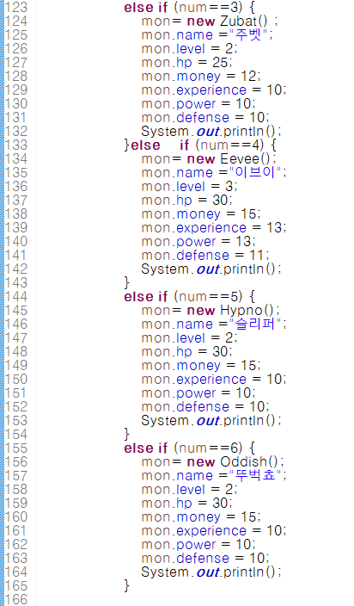
프로그래밍 해설
Check
게임 메인 화면
정수 읽기
객체에 대한 레퍼런스 변수 선언 + 객체 생성
Monster과 Chicorita 클래스가 서로 상속 관계 -> 부모 타입의 참조 변수로 자식 클래스의 인스턴스를 참조하는 것이 가능
(업캐스팅)
Chicorita 객체 안에 있는 필드에 입력값 저장

Slide 6
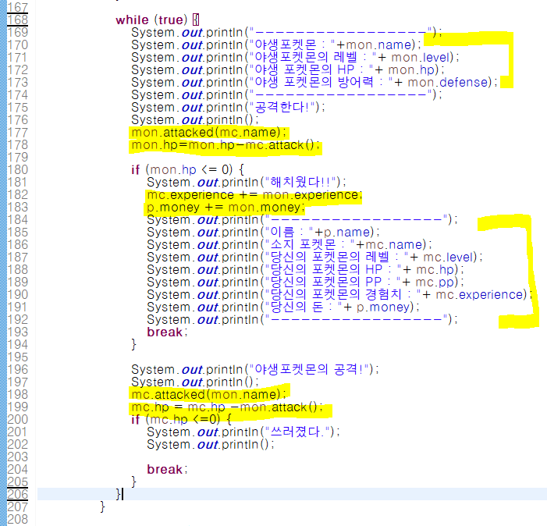
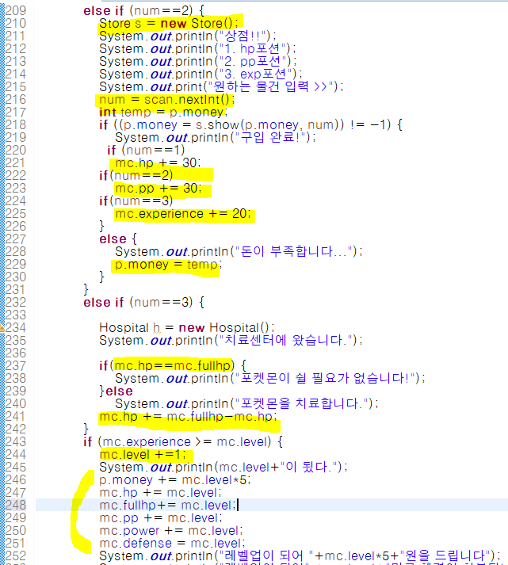
프로그래밍 해설
Check
게임 메인 화면
객체에 대한 레퍼런스 변수 선언 + 객체 생성
Mon이 가리키는 객체내 오버라이딩된 attacked 호출
mc가 가리키는 객체 내 오버라이딩 된 attack 호출
구입 시 변화하는 상태창
mc,exp = mc.exp+mon.exp
레벨업 시 변경되는 상태창

Slide 7
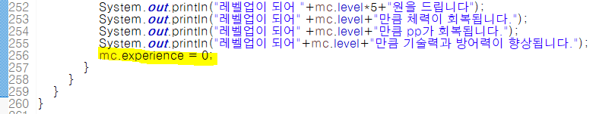
프로그래밍 해설
Check
게임 메인 화면
레벨업 시 경험치 초기화

Slide 8
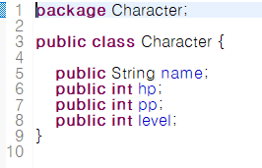
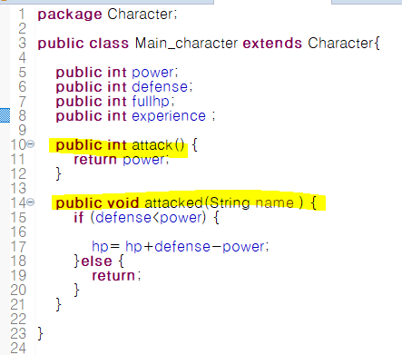
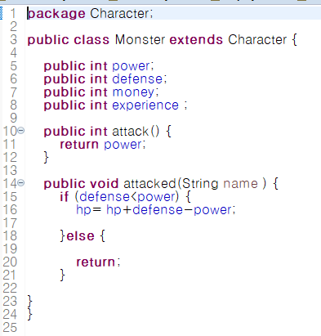
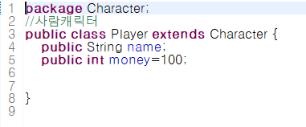
프로그래밍 해설
Check
캐릭터
Public 접근 지정
메소드 오버라이딩
메소드 오버라이딩
Player 돈 미리 설정

Slide 9
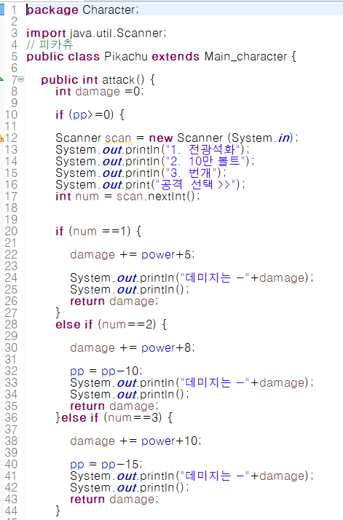
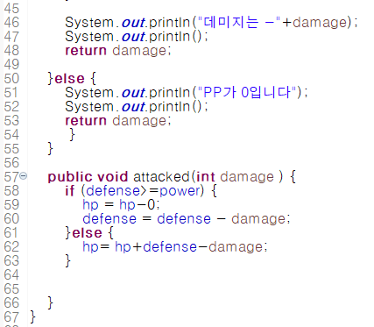
프로그래밍 해설
Check
메인 포켓몬
공격할 때(추상클래스)
공격 받을 때
(추상클래스)
해당 번호를 누르면 해당 공격이 나옴.

Slide 10
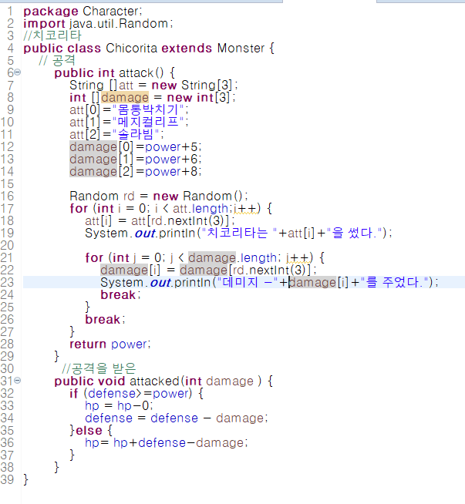
프로그래밍 해설
Check
야생 포켓몬
String 배열 선언
int 배열 선언
Random 객체 생성
att[] 배열을 랜덤으로 출력
damage[] 배열을 랜덤으로 출력

Slide 11
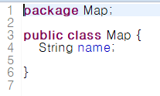
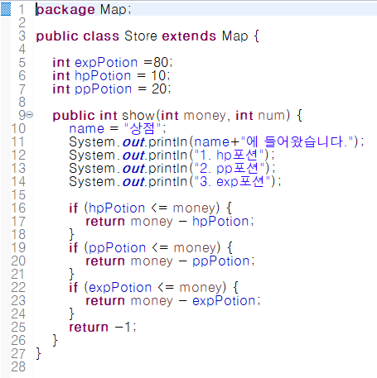
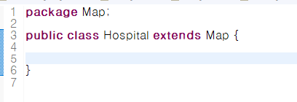
프로그래밍 해설
Check
지도
가격 지정
2개의 매개변수를 가진 생성자
메소드 인자들
값 지불

Slide 12
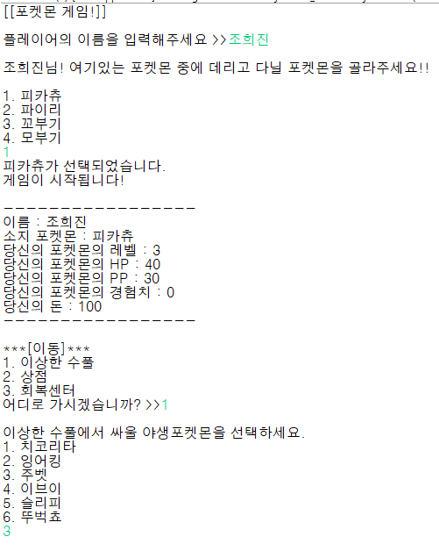
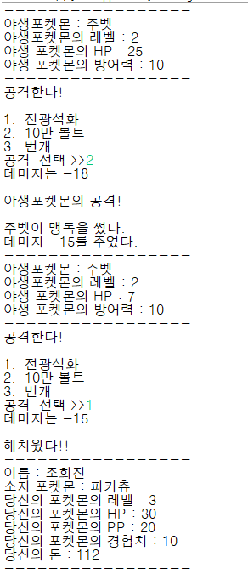
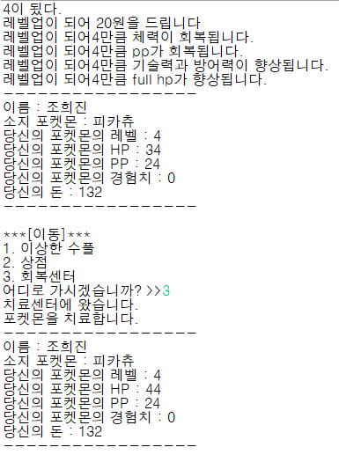
게임 실행
Check

Slide 13
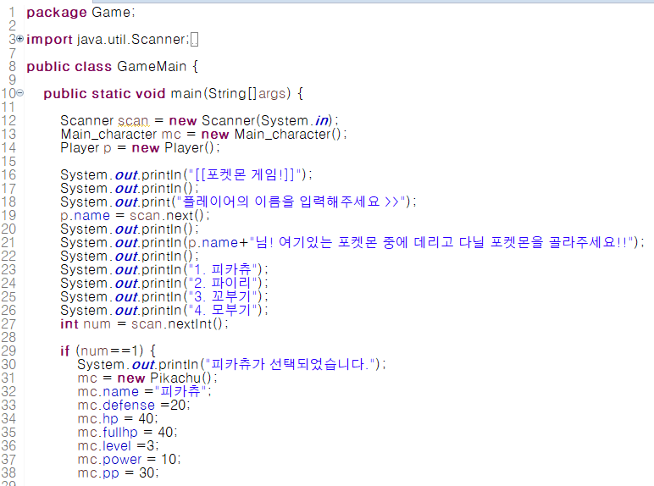
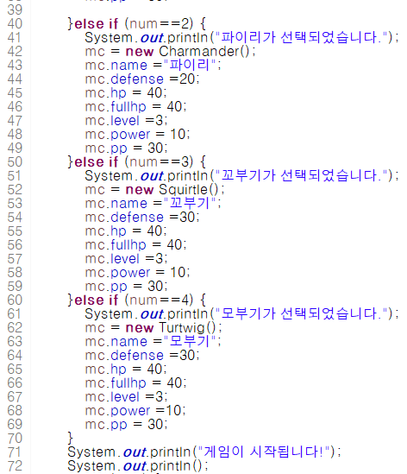
전체 코드
Check
게임 메인 화면

Slide 14
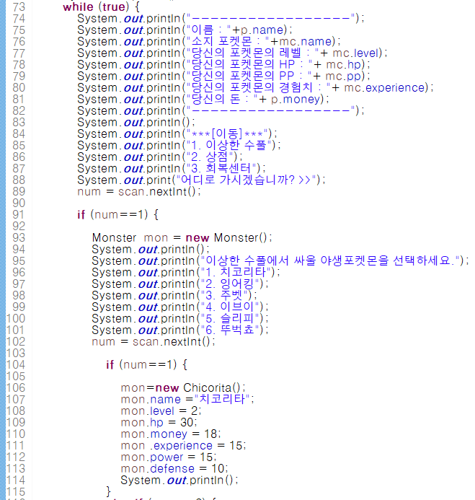
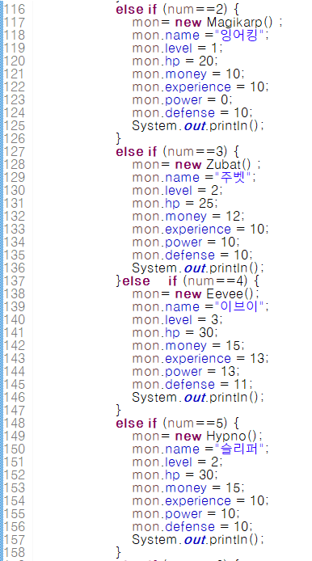
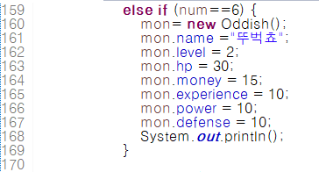
전체 코드
Check
게임 메인 화면

Slide 15
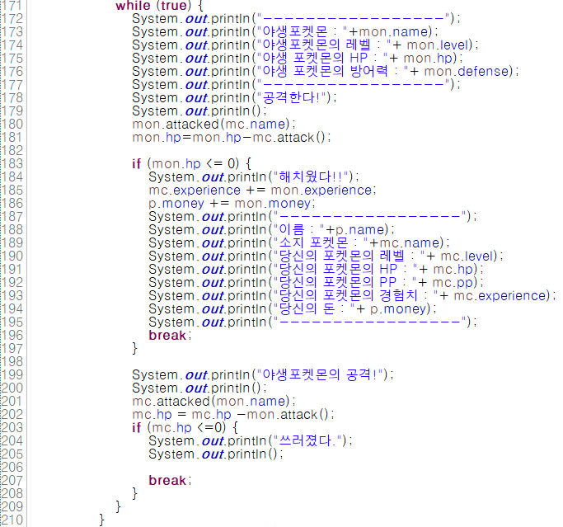
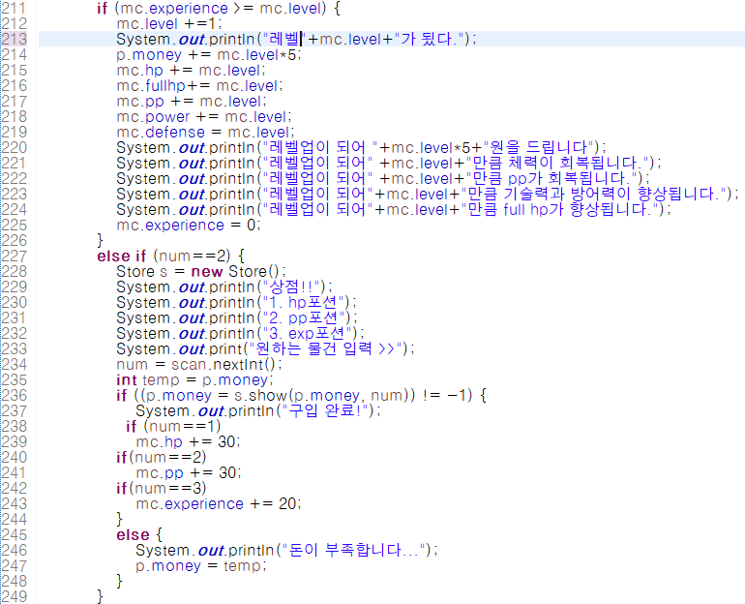
전체 코드
Check
게임 메인 화면

Slide 16
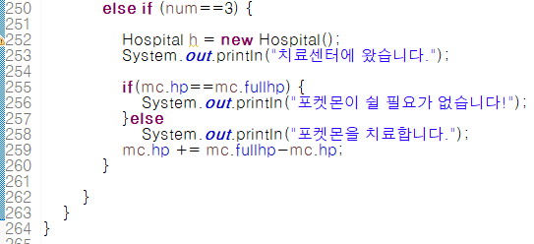
전체 코드
Check
게임 메인 화면

Slide 17
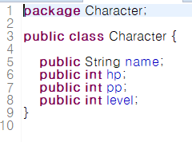
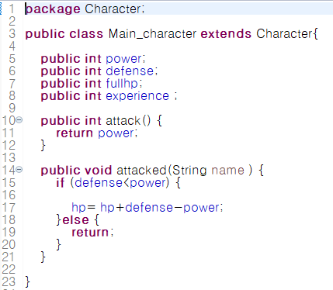

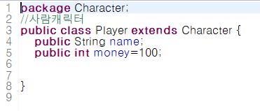
전체 코드
Check
캐릭터 패키지 – 캐릭터 상속

Slide 18
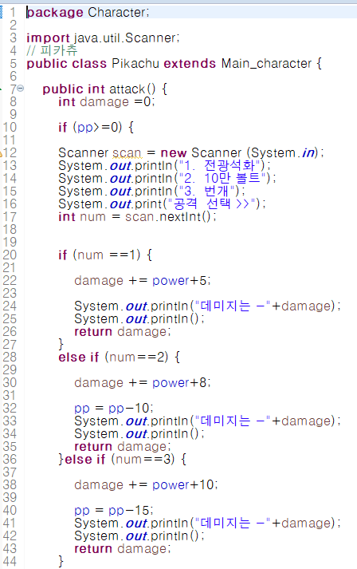
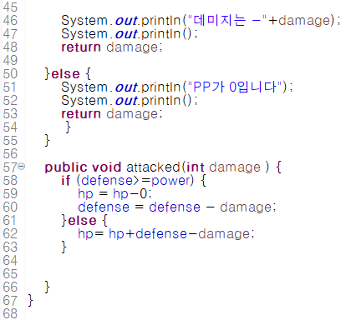

전체 코드
Check
캐릭터 패키지 – 메인캐릭터상속

Slide 19
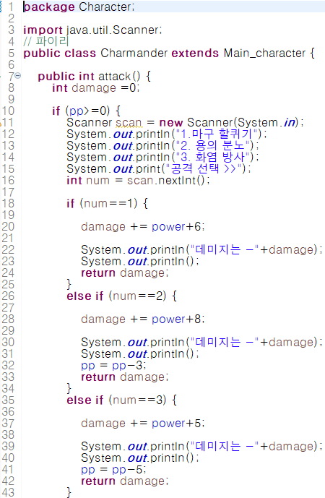
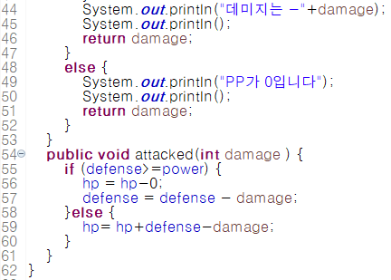

전체 코드
Check
캐릭터 패키지 – 메인캐릭터상속

Slide 20
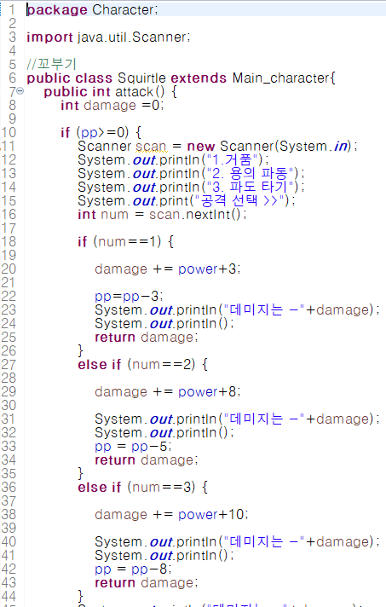
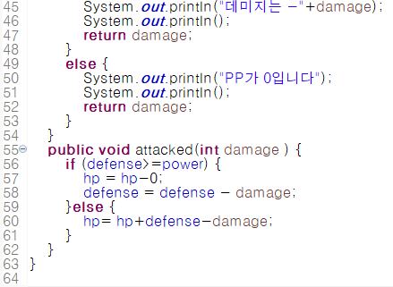

전체 코드
Check
캐릭터 패키지 – 메인캐릭터상속

Slide 21
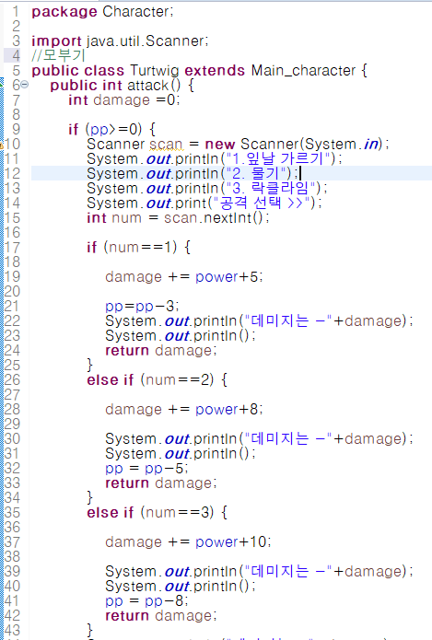
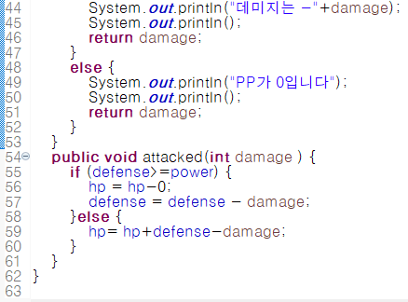

전체 코드
Check
캐릭터 패키지 – 메인캐릭터상속

Slide 22
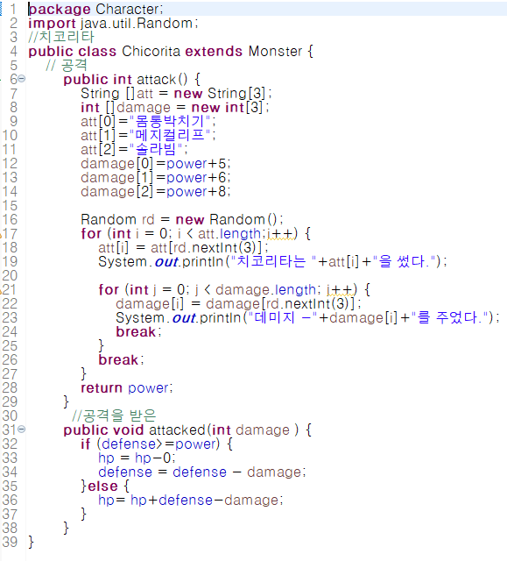

전체 코드
Check
캐릭터 패키지 – 몬스터상속

Slide 23
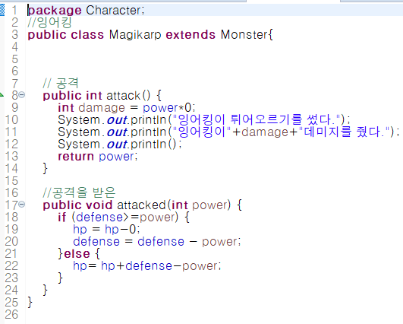

전체 코드
Check
캐릭터 패키지 – 몬스터상속

Slide 24
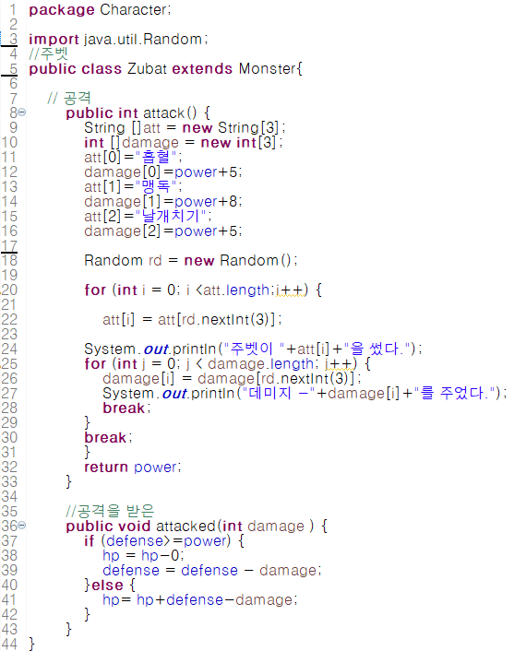

전체 코드
Check
캐릭터 패키지 – 몬스터상속

Slide 25

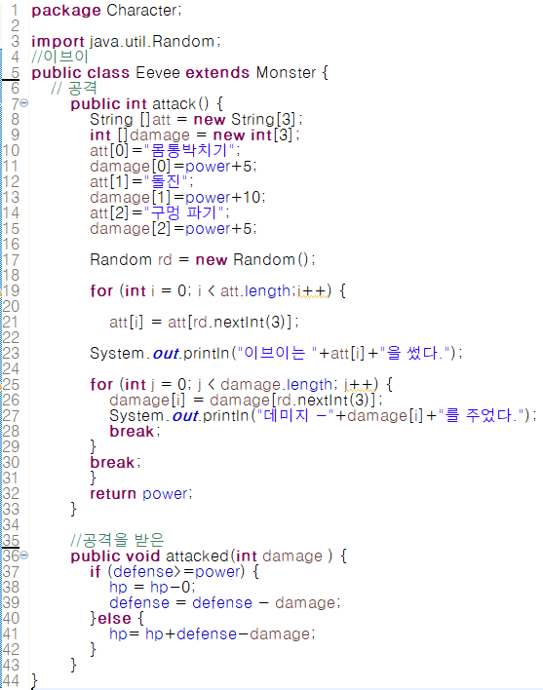
전체 코드
Check
캐릭터 패키지 – 몬스터상속

Slide 26
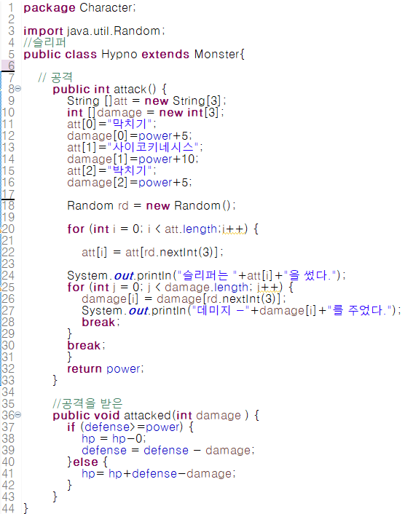

전체 코드
Check
캐릭터 패키지 – 몬스터상속

Slide 27
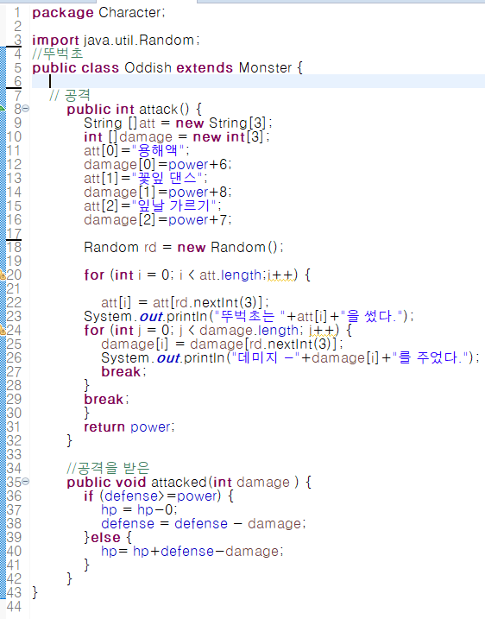

전체 코드
Check
캐릭터 패키지 – 몬스터상속

Slide 28
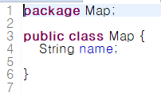

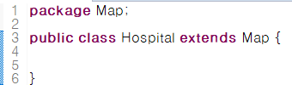
전체 코드
Check
맵 패키지

Slide 29
Check
감사합니다.

